Slide 1
Relatório da Pesquisa de Mapeamento Turístico de Natal / RN
Natal - RN
2023

Slide 2
TEMA:
O Mapeamento dos Negócios de Turismo da Cidade de Natal.
OBJETIVO:
Identificar o número de negócios de turismo formais;
Geração de empregos;
Faturamento;
Número de leitos da hotelaria;
Dificuldades na gestão da atividade;
Transformação digital;
Inovação e tecnologia;
Práticas de sustentabilidade.

Slide 3
BAIRROS MAPEADOS:
Areia Preta;
Alecrim;
Capim Macio;
Candelária;
Cidade Alta;
Mãe Luiza;
Lagoa Nova;
Petrópolis;
Praia do Meio;
Praia dos Artistas;
Ponta Negra;
Praia do Forte;
Via Costeira;
Redinha;
Rocas;
Santos Reis;
Ribeira;
Tirol.

Slide 4
Distribuição do Mapeamento:
REALIZAÇÃO
A pesquisa de campo foi realizada entre os dias 15 de agosto e 22 de novembro de 2022.
Equipamentos | Quantitativo
Agencia de Turismo | 37
Loja de artesanato | 287
Bugueiros | 181
Gastronomia | 1362
Hospedagem | 229
Lazer e entretenimento | 88
Total | 2184

Slide 5
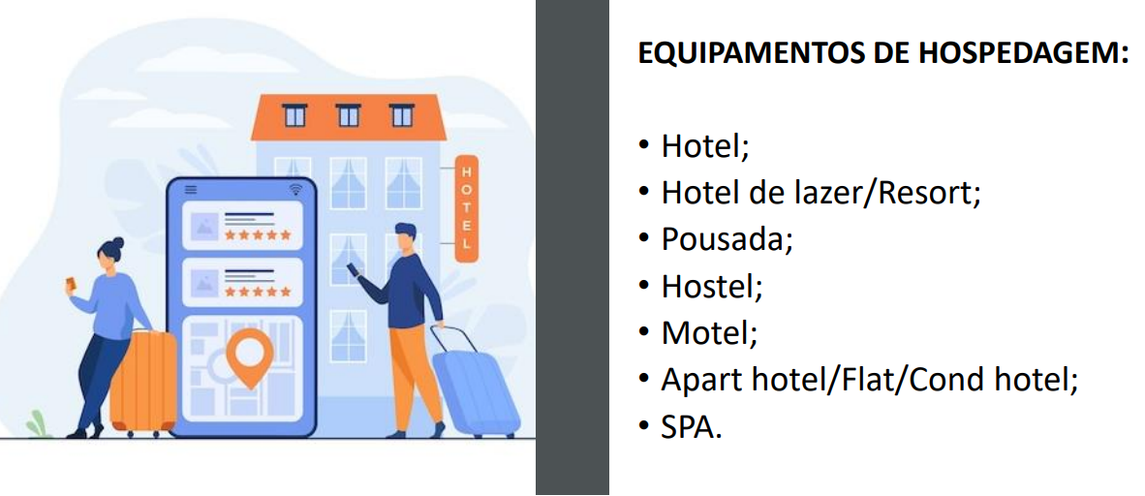
RESULTADOS

Slide 6
Perfil dos Empresários

Slide 7
Caracterização do Empreendimento

Slide 8
Faturamento

Slide 9
Caracterização do Empreendimento

Slide 10
Estrutura das unidades habitacionais
Estatística descritiva | Mínimo | Máximo | Mediana | Média | Total
Número de UH - Suítes (com sala de estar) | 1 | 94 | 12 | 19,67 | 1.200
Número de Leitos (Camas) - Suítes (com sala de estar) | 1 | 164 | 16 | 35,03 | 2.172
Número de UH - Apartamentos com banheiro privativo | 1 | 396 | 28 | 50,69 | 8.009
Número de Leitos (Camas) - Apartamentos com banheiro privativo | 2 | 1100 | 50 | 104,68 | 16.226
Número de UH - Quartos (sem banheiro privativo) | 1 | 246 | 7,5 | 61,30 | 613
Número de Leitos (Camas) - Quartos (sem banheiro privativo) | 3 | 350 | 13 | 80,71 | 565
Número de UH - Chalés | 7 | 36 | 13 | 17,86 | 125
Número de Leitos (Camas) - Chalés | 1 | 112 | 14,5 | 24,92 | 299
Total de camas extras (móveis em depósito) | 1 | 200 | 8,5 | 21,19 | 1.229
Número de UH - UHs adaptadas para pessoas com deficiência | 1 | 43 | 2 | 5,32 | 314
Número de Leitos (Camas) - UHs adaptadas para pessoas com deficiência | 1 | 74 | 4 | 9,42 | 490
Número de Unidades Habitacionais - Geral | 1 | 446 | 28 | 52,91 | 9.947
Número de leitos - Geral | 1 | 1200 | 52 | 102,46 | 19.262

Slide 11
Caracterização das unidades habitacionais

Slide 12
Idiomas

Slide 13
Adaptação PCD

Slide 14
Caracterização do Empreendimento
Geração de emprego
Estatística descritiva | Mínimo | Máximo | Mediana | Média | Total
Empregos permanentes | 1 | 480 | 8 | 24,64 | 4.066
Empregos temporários | 1 | 103 | 2 | 5,88 | 388
Número de PCD* | 1 | 15 | 2 | 3,46 | 45
Número de colaboradores | 1 | 480 | 8 | 26,67 | 4.454
*7,8% dos estabelecimentos possuem colaborador PCD

Slide 15
Taxa de ocupação e Ticket médio
Estatística descritiva | Mínimo | Máximo | Mediana | Média
Taxa de ocupação 2019 | 10,00 | 100,00 | 65,00 | 61,25
Taxa de ocupação 2021 | 10,00 | 100,00 | 60,69 | 59,63
Ticket médio 2019 | R$ 29,90 | R$ 1.150,00 | R$ 140,00 | R$ 168,61
Ticket médio 2021 | R$ 23,00 | R$ 1.150,00 | R$ 140,00 | R$ 169,06

Slide 16
Origem dos turistas
Origem dos turistas brasileiros | Origem dos turistas estrangeiros
SP (22,6%); PE (19,2%), RJ (12,2%), PB (10,2%), CE (9,2%), MG (9,2%), RN (4,0%), RS (3,2%), AL (2,5%), GO (2,0%), DF (1,5%), MT (1,0%), SC (0,7%), PR (0,7%), AM (0,7%), MS (0,5%) e BA (0,5%). | Argentina (27,8%), Espanha (11,8%), Itália (11,8%), Portugal (10,5%), Uruguai (8,6%), Estados Unidos (7,0%), Chile (5,1%), França (3,2%), Paraguai (3,2%), Alemanha (2,6%), Noruega (1,3%), Canadá (1,3%), Suíça (1,3%), Holanda (0,6%), Venezuela (0,6%), Suécia (0,3%), Bolívia (0,3%), Rússia (0,3%), Colômbia (0,3%), Peru (0,3%), Grécia (0,3%), Inglaterra (0,3%), Turquia (0,3%), Israel (0,3%) e Coreia do Sul (0,3%).

Slide 17
Caracterização da área social
Estatística descritiva | Mínimo | Máximo | Mediana | Média | Total
Capacidade de pessoas - Restaurante | 10 | 1.200 | 60 | 165,81 | 7.793
Capacidade de pessoas - Bar/Lanchonete | 10 | 500 | 40 | 105,52 | 2.638
Quantidade de vagas - Estacionamento | 1 | 256 | 14 | 32,94 | 3.327

Slide 18
Caracterização de recreação e lazer

Slide 19
Caracterização de instalações para eventos
Estatística descritiva | Mínimo | Máximo | Mediana | Média | Total
Número de Auditório | 1 | 13 | 1 | 2,19 | 59
Auditório - Capacidade sentados | 20 | 3.000 | 150 | 382,07 | 10.316
Auditório - Cadeiras com pranchetas | 12 | 1.430 | 60 | 176,57 | 2.472
Auditório - Poltronas | 6 | 1.500 | 94 | 232,42 | 2.789
Auditório - Capacidade em pé | 20 | 6.000 | 200 | 1.231,25 | 14.775

Slide 20
Sustentabilidade

Slide 21
Sustentabilidade

Slide 22
Sustentabilidade

Slide 23
Gestão de atividade

Slide 24
Gestão de atividade

Slide 25
Gestão de atividade

Slide 26
Gestão de atividade

Slide 27
Gestão de atividade - Demandas necessárias - Setur Natal (Múltipla Resposta)
Demandas necessárias | %
Divulgação | 17,2
Infraestrutura | 15,9
Estrutura da orla | 6,2
Limpeza pública e das praias | 4,0
Segurança | 3,5
Capacitações | 2,6
Pavimentação | 2,2
Eventos turísticos | 1,8
Investir no turismo | 1,8
Incentivar o setor de hotelaria | 1,8
Praça | 1,3
Linha de crédito | 1,3
Atrair turistas | 0,9
Banheiros públicos | 0,9
Canal de informação | 0,9
Feira de turismo | 0,9
Iluminação pública | 0,9
Melhorar calçadão | 0,9
Marketing digital | 0,9
Acesso da praia | 0,9
Melhorar os destinos turísticos | 0,9
Sinalização de trânsito | 0,9
Ações que agreguem o setor privado com o setor público | 0,4
Estacionamento | 0,4
Promover workshop | 0,4
Curso de manuseio de atividades digitais | 0,4
Consultoria | 0,4
Fiscalização | 0,4
Parceria com o sistema "S" | 0,4
Mudar o local do aeroporto | 0,4
Organização das ruas | 0,4
Passagens aéreas mais baratas | 0,4
Saneamento | 0,4
Plano diretor voltado ao turismo | 0,4
Academias públicas | 0,4
Precificação | 0,4
Rotatória na frente do hotel | 0,4
Transporte público | 0,4
Ter coleta de lixo nos hotéis da via costeira | 0,4
Valorizar o turismo de Natal | 0,4
Trazer um profissional capacitado do setor de hotelaria | 0,4
NS/NR | 38,8

Slide 28
Gestão de atividade
18,7% dos estabelecimentos são associados a alguma entidade de classe (Patronal ou sindicato), sendo citado: ABIH (96,3%) e NCVB (3,7%).

Slide 29
Gestão de atividade

Slide 30
Gestão de atividade - Equipamento de Lazer que faltam na cidade (Múltipla Resposta)
Equipamento de lazer | %
Praça | 9,6
Área de lazer | 6,1
Academia ao ar livre | 4,8
Parque aquático | 4,8
Melhorar calçadão | 4,4
Parque ao ar livre | 3,9
Playground | 3,1
Eventos culturais | 3,1
Ciclovia | 1,7
Melhorar orla | 1,7
Zoológico | 1,7
Adequação do calçadão de Ponta Negra | 1,3
Atrações noturna | 1,3
Equipamento de lazer nas praças | 1,3
Infraestrutura | 1,3
Melhorar orla de Ponta Negra | 1,3
Museu | 1,3
Clubes para eventos | 0,9
Complexo cultural | 0,9
Arborização | 0,4
Aquários | 0,4
Calçadão para caminhadas | 0,4
Bares temáticos | 0,4
Revitalizar centro histórico | 0,4
Segurança | 0,4
Centro de convivência | 0,4
Camping | 0,4
Parque com trilha e esportes radicais | 0,4
Parques ecológicos | 0,4
Brinquedoteca | 0,4
Shopping | 0,4
Urbanização | 0,4
Uso contínuo da praça da árvore de Mirassol | 0,4
NS/NR | 46,7

Slide 31
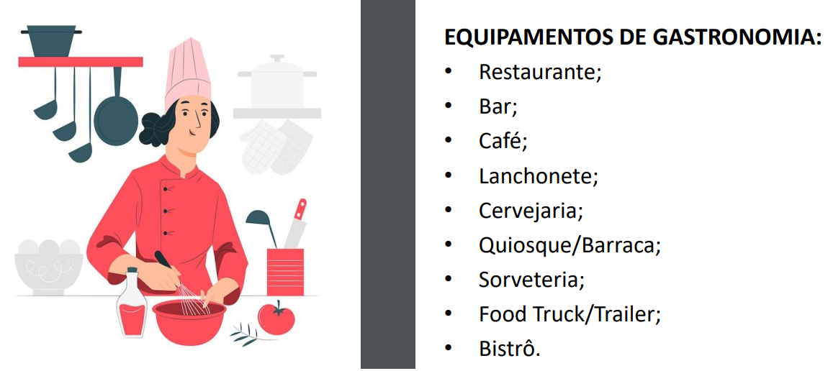
RESULTADOS

Slide 32
Perfil dos Empresários

Slide 33
Caracterização do Empreendimento

Slide 34
Faturamento

Slide 35
Caracterização do Empreendimento

Slide 36
Caracterização do Empreendimento
Estatística descritiva | Mínimo | Máximo | Mediana | Média | Total
Capacidade em pé | 1 | 1.000 | 30 | 86,20 | 22.153
Capacidade sentados | 1 | 2.500 | 51 | 145,65 | 162.548
Número de mesa | 1 | 625 | 15 | 36,82 | 40.984

Slide 37
Caracterização do Empreendimento
Geração de emprego
Estatística descritiva | Mínimo | Máximo | Mediana | Média | Total
Empregos permanentes | 1 | 211 | 4 | 8,54 | 9.107
Empregos temporários | 1 | 30 | 2 | 2,82 | 1.456
Número de PCD* | 1 | 6 | 1 | 1,78 | 41
Número de colaboradores | 1 | 211 | 5 | 9,34 | 10.563
*2,0% dos estabelecimentos possuem colaborador PCD

Slide 38
Adaptação PCD

Slide 39
Taxa de ocupação e Ticket médio
Ticket médio | Mínimo | Máximo | Mediana | Média
2019 | R$ 1,15 | R$ 400,00 | R$ 30,00 | R$ 39,53
2021 | R$ 1,24 | R$ 700,00 | R$ 30,00 | R$ 42,76

Slide 40
Idiomas e Tipo de serviço

Slide 41
Serviços e instalações

Slide 42
Culinária

Slide 43
Sustentabilidade

Slide 44
Sustentabilidade

Slide 45
Gestão de atividade

Slide 46
Gestão de atividade

Slide 47
Gestão de atividade

Slide 48
Gestão de atividade

Slide 49
Gestão de atividade - Demandas necessárias - Setur Natal
Demandas necessárias (Múltipla Resposta) | %
Divulgação | 34,4
Ações para atrair turistas | 4,5
Fomentar eventos | 3,5
Incentivo ao turismo | 3,2
Marketing digital | 1,4
Linha de crédito | 1,0
Capacitações | 0,7
Ajudar a aumentar as vendas | 0,5
Redução de impostos | 0,5
Ações para trazer o turismo a Petrópolis | 0,4
Consultoria | 0,4
Fiscalização | 0,4
Revitalização de pontos turísticos | 0,4
Acessibilidade | 0,3
Abrir mais oportunidades de turismo | 0,3
Ajudar microempresas | 0,3
Baixar valor das passagens | 0,3
Orientação em investimento | 0,3
Acesso a hospedagem e voos mais baratos | 0,2
Atividades de lazer gratuitas | 0,2
Banheiros químicos | 0,2
Escutar os empresários | 0,2
Negócio digitais | 0,2
Parceria com bugueiro | 0,2
Criar rotas turísticas | 0,2

Slide 50
Gestão de atividade
20,2% dos estabelecimentos são associados a alguma entidade de classe (Patronal ou sindicato), destacando-se: Abrasel (59,2%) e Sindbar (13,3%).

Slide 51
Gestão de atividade
Equipamento de lazer que falta na cidade (Múltipla Resposta) | %
Praça | 18,8
Parques em geral | 13,4
Área de Lazer e esporte | 6,6
Parque aquático | 5,5
Orla | 4,5
Zoológico | 4,5
Eventos culturais | 4,3
Academia ar livre | 2,2
Ciclovia | 2,2
Clubes | 1,5
Playgroud | 1,5
Casas noturnas | 1,1
Museu | 1,1
Cinema | 1,0
Teatro | 1,0
Parque de diversões | 0,9
Parque infantil | 0,9
Espaço Kids | 0,4
Parque arborizados | 0,4
Centro histórico e cultural | 0,3
Parque ecológico | 0,3
Shopping | 0,3
Eventos gastronômicos | 0,3
Eventos turísticos | 0,3
Aquário | 0,3
Feiras culturais | 0,3

Slide 52
Gestão de atividade

Slide 53
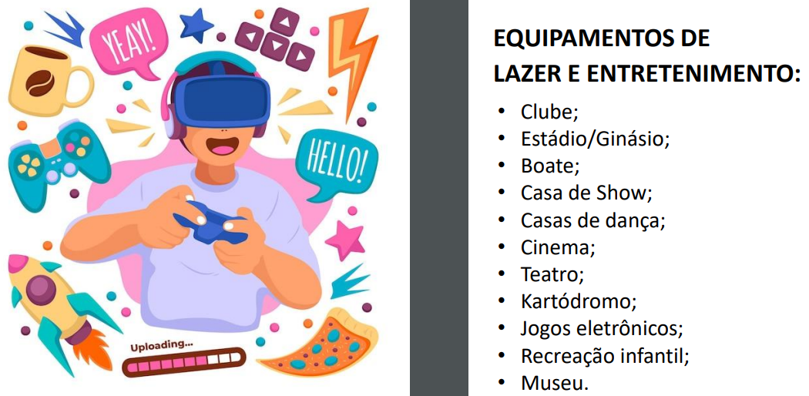
RESULTADOS

Slide 54
Perfil dos Empresários

Slide 55
Caracterização do Empreendimento

Slide 56
Faturamento

Slide 57
Caracterização do Empreendimento

Slide 58
Caracterização do Empreendimento
Estatística descritiva | Mínimo | Máximo | Mediana | Média | Total
Capacidade em pé | 14 | 31.375 | 300 | 1.314,56 | 72.301
Capacidade sentados | 13 | 31.375 | 200 | 1.115,97 | 65.842

Slide 59
Caracterização do Empreendimento
Geração de emprego
Estatística descritiva | Mínimo | Máximo | Mediana | Média | Total
Empregos permanentes | 1 | 100 | 5 | 13,32 | 746
Empregos temporários | 1 | 500 | 8 | 24,00 | 1.008
Número de PCD* | 1 | 2 | 2 | 1,57 | 11
Número de colaboradores | 1 | 565 | 11,5 | 26,58 | 1.754
*9,2% dos estabelecimentos possuem colaborador PCD

Slide 60
Taxa de Ocupação e Ticket Médio
Ticket médio | Mínimo | Máximo | Mediana | Média
2019 | R$ 1,00 | R$ 20.000,00 | R$ 70,00 | R$ 1.557,77
2021 | R$ 1,00 | R$ 20.000,00 | R$ 65,00 | R$ 1.629,54

Slide 61
Adaptação PCD

Slide 62
Instalações

Slide 63
Instalações
Estatística descritiva | Mínimo | Máximo | Mediana | Média | Total
Quantidade de restaurante | 1 | 20 | 1 | 2,58 | 49
Capacidade de restaurante (Pessoas) | 8 | 1.000 | 110 | 192,75 | 3.084
Quantidade de bar/lanchonete | 1 | 100 | 1 | 5,91 | 189
Capacidade de bar/lanchonete (Pessoas) | 5 | 600 | 100 | 132,38 | 3.177
Quantidade de elevadores/Plataforma para PCD | 1 | 8 | 2 | 2,20 | 44
Quantidade de instalações sanitárias | 1 | 300 | 6 | 15,52 | 900
Quantidade de estacionamento | 1 | 3.660 | 30 | 476,05 | 18.566
Quantidade de estacionamento (Adaptado) | 1 | 400 | 2,50 | 25,14 | 704

Slide 64
Idiomas e sustentabilidade

Slide 65
Gestão de atividade

Slide 66
Gestão de atividade

Slide 67
Gestão de atividade

Slide 68
Gestão de atividade
Demandas necessárias - Setur (Múltipla Resposta) | %
Divulgação | 34,7
Infraestrutura | 8,3
Desenvolver parcerias | 4,2
Pavimentação | 4,2
Iluminação | 4,2
Falta de linhas de ônibus | 4,2
Limpeza pública | 2,8
Acessibilidade | 1,4
Acesso a inovação e tecnologia | 1,4
Ajudar a transformar o espaço em Centro Cultural | 1,4
Colocar rota de turismo | 1,4
Consultoria | 1,4
Divulgação de boates e bares LGBTS | 1,4
Divulgação do parque da cidade | 1,4
Mais incentivo | 1,4
Finalização de obras | 1,4
Gerar novos acessos a tecnologia para cursos | 1,4
Paisagismo | 1,4
Podação de árvores | 1,4
Citytour | 1,4
Valorização da Ribeira e espaço do centro Hídrico | 1,4
NS/NR | 23,6

Slide 69
Gestão de atividade
27,0% dos estabelecimentos são associados a alguma entidade de classe (Patronal ou sindicato), sendo citado: Abrasel (60,0%), Senalba (13,3%), CBF (6,7%), Fundação José Augusto (6,7%), Sindcam (6,7%) e CDL (6,7%).

Slide 70
Gestão de atividade
Equipamento de lazer que faltam na cidade (Múltipla resposta) | %
Área de lazer | 15,7
Praça | 14,3
Parques | 10,0
Parque aquático | 8,6
Orla | 7,1
Zoológico | 4,3
Eventos culturais | 2,9
Ciclofaixa | 2,9
Ambientes familiares | 1,4
Boliche profissional | 1,4
Clubes para eventos | 1,4
Melhorar a infraestrutura das praças da cidade | 1,4
Fortalecer o remo | 1,4
Museu de cultura popular | 1,4
Biblioteca | 1,4
Escola de música | 1,4
Museu | 1,4
Teatro | 1,4
Cinemas fora dos shoppings | 1,4
Opções de lazer noturno | 1,4
Parque arborizado | 1,4
Atrações com piano | 1,4
Sinalização | 1,4
Playground | 1,4
Mais linha de ônibus | 1,4
Quadras de Beach tênis | 1,4
Revitalização do centro da cidade | 1,4
Transformar os arredores em calçadão cultural | 1,4
NS/NR | 21,4

Slide 71
RESULTADOS

Slide 72
Perfil dos Empresários

Slide 73
Caracterização do Empreendimento

Slide 74
Faturamento

Slide 75
Caracterização do Empreendimento

Slide 76
Caracterização do Empreendimento

Slide 77
Vendas
Estatística descritiva | Mínimo | Máximo | Mediana | Média
Número médio de clientes 2019/mês | 1 | 2.000 | 128 | 372,44
Número médio de clientes 2021/mês | 1 | 5.000 | 80 | 579,46
Ticket médio 2019 | R$ 10,00 | R$ 20.000,00 | R$ 725,00 | R$ 2.182,83
Ticket médio 2021 | R$ 10,00 | R$ 50.000,00 | R$ 1.000,00 | R$ 3.156,63

Slide 78
Caracterização do Empreendimento
Geração de emprego
Estatística descritiva | Mínimo | Máximo | Mediana | Média | Total
Empregos permanentes | 1 | 60 | 6 | 12,93 | 388
Empregos temporários | 1 | 70 | 2 | 13,67 | 164
Número de PCD* | 1 | 1 | 1 | 1 | 1
Número de colaboradores | 1 | 120 | 6 | 17,81 | 552
*3,0% dos estabelecimentos possuem colaborador PCD

Slide 79
Adaptação PCD

Slide 80
Serviço de equipamento e apoio
Estatística descritiva | Mínimo | Máximo | Mediana | Média | Total
Número de vagas no estacionamento | 1 | 3.660 | 3 | 198,16 | 3.765
Número de vagas adaptadas para PCD no estacionamento | 1 | 70 | 1 | 8,78 | 79
Quantidade de veículos próprios (Vans e ônibus) | 2 | 32 | 10,5 | 14,5 | 87
Quantidade de veículos de terceiros (Vans e ônibus) | 3 | 10 | 6 | 6,25 | 25
Quantidade de vagas para os veículos na garagem | 1 | 50 | 25,5 | 25,5 | 51

Slide 81
Serviço de equipamento e apoio
Estatística descritiva | Mínimo | Máximo | Mediana | Média | Total
Número de vagas no estacionamento | 1 | 3.660 | 3 | 198,16 | 3.765
Número de vagas adaptadas para PCD no estacionamento | 1 | 70 | 1 | 8,78 | 79
Quantidade de veículos próprios (Vans e ônibus) | 2 | 32 | 10,5 | 14,5 | 87
Quantidade de veículos de terceiros (Vans e ônibus) | 3 | 10 | 6 | 6,25 | 25
Quantidade de vagas para os veículos na garagem | 1 | 50 | 25,5 | 25,5 | 51

Slide 82
Sustentabilidade e Serviços Digitais

Slide 83
Gestão de Atividade

Slide 84
Gestão de Atividade

Slide 85
Gestão de Atividade
Demandas necessárias para o Setur (Mútipla Resposta) | %
Divulgação | 33,3
Ações para trazer voos para Natal e baratear passagens | 12,1
Incentivar o turismo | 6,1
Capacitação | 6,1
Equipar orla | 6,1
Fiscalizar os clandestinos | 6,1
Abrir novos mercados | 3,0
Apoiar as empresas | 3,0
Estacionamento | 3,0
Incentivar agente de turismo | 3,0
Lombada eletrônica | 3,0
Alargamento das vias | 3,0
Limpeza da cidade | 3,0
Melhorar segurança do morro do careca | 3,0
Orientação e suporte ao crédito | 3,0
NS/NR | 21,2

Slide 86
Gestão de Atividade
40,6% dos estabelecimentos são associados a alguma entidade de classe (Patronal ou sindicato), sendo citado: ABAV (50,0%), Sindetur (16,7%), Sindicato de Receptivos (8,3%), Sindjipe (8,3%), Sindcomércio (8,3%) e Sindicato dos Guias (8,3%).

Slide 87
Gestão de Atividade
Equipamento de lazer que faltam na cidade (Múltipla Resposta) | %
Praça | 24,2
Parque ao ar livre | 12,1
Parque aquático | 9,1
Casas de Shows | 6,1
Ciclovia | 6,1
Opções noturnas | 6,1
Museu | 6,1
Academia | 3,0
Divulgar datas festivas | 3,0
Eventos culturais ao longo do ano | 3,0
Orla atrativa | 3,0
Aeroporto em Natal | 3,0
Teatro | 3,0
Mais eventos natalinos | 3,0
Melhorar acesso da cidade | 3,0
Programação cultural | 3,0
Zoológico | 3,0
NS/NR | 27,3

Slide 88
RESULTADOS

Slide 89
Perfil dos Empresários

Slide 90
Caracterização do Empreendimento

Slide 91
Faturamento

Slide 92
Caracterização do Empreendimento
Tipos de artesanato | Frequência absoluta | %
Madeira | 111 | 41,3
Cerâmica | 100 | 37,2
Bordado | 100 | 37,2
Renda | 74 | 27,5
Cestaria | 72 | 26,8
Couro | 67 | 24,9
Tecelagem | 63 | 23,4
Bebidas | 60 | 22,3
Metal | 54 | 20,1
Pedra | 50 | 18,6
Alimentos | 41 | 15,2
Bolsas | 15 | 5,6
Moda praia | 14 | 5,2
Roupas e tecidos | 10 | 3,7
Bijuteria | 9 | 3,3
Camisa | 7 | 2,6
Costura criativa | 5 | 1,9
Crochê | 5 | 1,9
Chaveiros personalizados | 4 | 1,5
Pintura | 4 | 1,5
Copo | 3 | 1,1
Algodão ecológico | 3 | 1,1
Vidro | 3 | 1,1
Boneca personalizada | 3 | 1,1
Chapéu de palha | 3 | 1,1
Acessórios | 2 | 0,7
Boné | 2 | 0,7
Boneca de pano | 2 | 0,7
Pedraria | 2 | 0,7
Areia | 1 | 0,4
Ferro | 1 | 0,4
Artigos infantis | 1 | 0,4
Crochê | 1 | 0,4
Azulejos | 1 | 0,4
Artes sublimáticos | 1 | 0,4
Capim dourado | 1 | 0,4
Borracha | 1 | 0,4
Brinquedo | 1 | 0,4
Castanha | 1 | 0,4
Enxoval | 1 | 0,4
Macramê | 1 | 0,4
Papel | 1 | 0,4
Palha | 1 | 0,4
PVC | 1 | 0,4
Rede | 1 | 0,4
Tapete | 1 | 0,4
Geração de emprego
Estatística descritiva | Mínimo | Máximo | Mediana | Média | Total
Empregos permanentes | 1 | 25 | 1 | 2,12 | 580
Empregos temporários | 1 | 4 | 1 | 1,42 | 158
Número de colaboradores | 1 | 25 | 2 | 2,57 | 738

Slide 93
Caracterização do Empreendimento

Slide 94
Cadastro

Slide 95
Vendas

Slide 96
Idiomas e Sustentabilidade

Slide 97
Gestão de Atividade

Slide 98
Gestão de Atividade
Demandas necessárias - Setur | %
Divulgação do turismo local / Divulgar o artesanato local / Divulgação do Centro de Turismo e Villarte | 50,4
Melhorar infraestrutura e segurança da cidade | 13,2
Investir no turismo | 4,9
Oferecer cursos de capacitações | 3,4
Oferecer linha de crédito | 3,0
Baixar as passagens aéreas | 1,5
Parcerias com agências de turismo e guias | 1,5
Atrair turistas | 1,1
Local fixo para atendimento ao turista | 1,1
Realizar Citytour pela cidade | 1,1
Logística e distribuição dos produtos | 0,8
Aluguel de acessíveis de pontos | 0,8
Melhoria da orla | 0,8
Promover ações culturais | 0,8
Orientação de vendas | 0,4
Apoio da prefeitura aos artesanais | 0,4
Apoio dos órgãos públicos | 0,4
Circulação de ônibus de turismo | 0,4
Criar plataformas digitais para a venda de produtos | 0,4
Divulgação de artesanatos no local | 0,4
Cursos de idiomas para os artesãos | 0,4
Dar apoio ao artesão | 0,4
Desenvolvimento do Turismo | 0,4
Exposição dos artesanatos em pontos turísticos | 0,4
Facilidade para carteira do artesão | 0,4
Realizar eventos culturais | 0,4
Oferecer rota de turismo nos polos de artesanatos | 0,4
Realizar feiras e congressos | 0,4
Cursos digitais | 0,4
Oferecer informativos | 0,4
Investimento em ônibus/Melhorando a mobilidade da cidade/Paradas de ônibus | 0,4
Mais lazer e eventos na feirinha de Ponta Negra | 0,4
Melhorar o acesso do aeroporto | 0,4
Ônibus de turismo passando no mercado. | 0,4
NS/NR | 9,0

Slide 99
Gestão de Atividade
3,3% dos estabelecimentos são associados a alguma entidade de classe (Patronal ou sindicato), sendo citado: Asectur, Sindicato do comerciário, Amba, Associação de Mulheres do Santa Catarina, Associação Mãos que criam e Associação do Forte.

Slide 100
Gestão de Atividade
Equipamento de lazer que faltam na cidade (Múltipla Resposta) | %
Praça | 22,6
Parques de diversão ou ecológico | 11,3
Quadra de esportes | 8,6
Melhorar estrutura da orla | 8,3
Melhorar calçadão | 4,5
Eventos turísticos | 4,5
Academia | 4,1
Zoológico | 3,8
Museu | 2,6
Playground | 2,3
Casa de show | 2,3
Ciclovia | 1,9
Equipamento culturais e históricos | 1,9
Parque aquático | 1,5
Banheiros químicos | 1,1
Trenzinho da alegria | 1,1
Teatro | 1,1
Deck | 0,8
Restauração dos pontos turísticos históricos | 0,8
Eventos de grande porte | 0,8
Cinema | 0,4
Atrações para o turista | 0,4
Citytour | 0,4
Centro histórico | 0,4
Área para Skate | 0,4
Arena para eventos aos domingos | 0,4
Complexo turístico | 0,4
Entretenimento para crianças | 0,4
Mercado com feira de artesanato | 0,4
NS/NR | 19,2

Slide 101
RESULTADOS

Slide 102
Perfil dos Empresários

Slide 103
Perfil dos Empresários

Slide 104
Caracterização do Empreendimento

Slide 105
Faturamento

Slide 106
Caracterização do Empreendimento

Slide 107
Vendas
Estatística descritiva | Mínimo | Máximo | Mediana | Média
Valor médio por passeio em 2019 | R$ 100,00 | R$ 800,00 | R$ 450,00 | R$ 448,12
Valor médio por passeio em 2021 | R$ 170,00 | R$ 765,00 | R$ 500,00 | R$ 500,62
Número de viagens por mês em 2019 | 4 | 550 | 18 | 28,92
Número de viagens por mês em 2021 | 5 | 500 | 20 | 22,34
Taxa de vendas em 2019 (%) | 19,33 | 90,00 | 65,00 | 62,86
Taxa de vendas em 2020 (%) | 9,25 | 100,00 | 64,17 | 62,38

Slide 108
City tour em Natal - RN

Slide 109
Clientes

Slide 110
Dados do Veículo e Idiomas
Estatística descritiva | Mínimo | Máximo | Mediana | Média
Idade média do veículo (em anos) | 0 | 51 | 30 | 25,43
Capacidade do veículo | 3 | 5 | 4 | 4,24

Slide 111
Gestão de Atividade

Slide 112
Gestão de Atividade
Demandas necessárias Setur (Múltipla Resposta) | %
Fiscalizar os clandestinos/Rotas | 48,1
Divulgação | 13,8
Linha de crédito/financiamento | 5,5
Capacitação | 3,9
Diminuir burocracia | 3,3
Renovação do veículo | 3,3
Regulamentar o preço | 2,2
Desenvolver parcerias | 1,7
Desburocratizar o sistema | 1,1
Investir no turismo | 1,1
Mudar secretário | 1,1
Reconhecimento da classe | 1,1
Unir a classe | 1,1
Sinalização | 1,1
Ponto de apoio para bugueiros | 1,1
Mudar equipe da secretária | 1,1
Ampliar orla de Ponta Negra | 0,6
Aplicar a lei | 0,6
Aumentar o número de funcionários no atendimento ao bugueiro | 0,6
Aumentar o tempo de permissão | 0,6
Benefícios | 0,6
Contratar pessoas capacitadas para implementar estratégias para crescimento do turismo | 0,6
Curso de idiomas | 0,6
Diminuir multas | 0,6
Facilitar o percurso | 0,6
Filas igualitárias | 0,6
Legalizar percursos | 0,6
Liberar praias na alta temporada | 0,6
Limpeza das praias | 0,6
Melhorar condição de trabalho | 0,6
Melhorar infraestrutura da cidade | 0,6
Melhores praias urbanas | 0,6
Organização | 0,6
Ouvir bugueiros | 0,6
Previdência para classe | 0,6
Projeto para ajudar a classe | 0,6
Rapidez nos processos | 0,6
Regulamentar a capacidade de 5 passageiros | 0,6
Renovação de cursos | 0,6
Ter banheiros químicos | 0,6
Ter comprometimento | 0,6
Isenção de impostos na compra de veículo | 0,6
Baixar passagens aéreas | 0,6
Padronização de rotas | 0,6
NS/NR | 6,1
Demandas necessárias Sebrae-RN (Múltipla Resposta) | %
Capacitação | 19,9
Linha de crédito/Financiamento | 16,0
Divulgação | 12,2
Curso de idiomas | 9,4
Marketing digital | 6,1
Apoio na renovação da frota | 5,0
Curso de vendas | 3,3
Assistência financeira | 2,8
Curso de reciclagem | 2,8
Ajuda no voucher | 2,2
Curso de atendimento | 2,2
Vendas | 1,7
Curso de mecânica | 1,1
Curso de primeiros socorros | 1,1
Incentivar fábricas de veículos na cidade | 1,1
Orientações de gerir a empresa | 1,1
Ajuda na manutenção de carro | 0,6
Apoiar o Sindbuggy | 0,6
Conhecimento turístico | 0,6
Conversar com Sindicato dos Bugueiros | 0,6
Curso de administração | 0,6
Curso de ética | 0,6
Desenvolvimento de site | 0,6
Investimento em rotas | 0,6
Melhores condições de trabalho | 0,6
Mostrar a importância dos bugueiros | 0,6
Fiscalização | 0,6
Apoio a cooperativa | 0,6
Qualificar mão de obra | 0,6
Reconhecimento da profissão para aposentadoria | 0,6
Realizar reuniões | 0,6
Regulação das tarifas | 0,6
União dos sindicatos | 0,6
Empreendedorismo | 0,6
Treinamento | 0,6
Consultoria | 0,6
NS/NR | 13,3

Slide 113
Gestão de Atividade
80,9% dos estabelecimentos são associados a alguma entidade de classe (Patronal ou sindicato), destacando-se o Sindbuggy (96,5%).

Slide 114
Gestão de Atividade
Equipamento de lazer | %
Casa de eventos | 11,6
Praças | 10,5
Atrações noturnas | 9,4
Parque aquático | 7,7
Área de lazer | 6,1
Revitalização da orla | 6,1
Teleférico | 2,8
Calçadão | 2,2
Organização da orla | 2,2
Ciclovia | 2,2
Complexo turístico | 1,7
Parques em geral | 1,7
Mais restaurantes | 1,1
Quiosques/Balcão | 1,1
Autódromo | 1,1
Museus | 1,1
Centro de arte | 1,1
Museu da rampa | 0,6
Trilhas no Parque das Dunas | 0,6
Área de convivência turística | 0,6
Revitalização da Redinha | 0,6
Atrativos turísticos | 0,6
Atrações náuticas | 0,6
Complexo para crianças | 0,6
Guarda bicicleta | 0,6
Chuveiros | 0,6
Urbanização das praias | 0,6
Centro histórico | 0,6
Campo de golfe | 0,6
Banheiro público | 0,6
Programação cultural | 0,6
Local para skate | 0,6
Trailer com informações turísticas | 0,6
NS/NR | 22,1

Slide 115
Gestão de Atividade

Slide 116
Presidente do Conselho Deliberativo
Itamar Manso Maciel Junior
Diretor Superintendente
José Ferreira de Melo Neto
Diretor de Operações
Marcelo Saldanha Toscano
Diretor Técnico
João Hélio Costa da Cunha Júnior
Unidade de Desenvolvimento Setorial
Yves Guerra de Carvalho
Unidade de Gestão Estão Estratégica
Paulo Ricardo Cosme Bezerra
Secretário do Setur-RN
Fernando Fernandes de Oliveira.
Execução e coordenação da pesquisa
Smart Pesquisa de Opinião
Estatístico
Thiago Rodrigues de Souza

